Slide 1
Stafettloggens formål
Vil du vite mer om verktøyet Stafettloggen?
Gå til kommunens hjemmeside:
www.fauske.kommune.no,
eller les mer om verktøyet på
www.visma.no
Informasjon om
Stafettloggen opprettes når det er behov for å involvere flere samarbeidsparter, og det er behov for koordinering og dokumentasjon av innsats på tvers av tjenester.
Gjennom stafettloggen gis barnets foreldre mulighet for hele tiden å følge med og ta del i samarbeidet.
I tillegg til å sikre medvirkning gjør stafettloggen at ulike aktører kan gjøre en samtidig innsats. De ulike tjenestene trenger ikke «vente på tur», men kan jobbe fra ulike hold eller på ulike arenaer, på samme tid. Slik vil den totale innsatsen kunne oppleves mer helthetlig.
Stafettloggen
- et elektronisk samarbeidsverktøy
Man kommer til påloggingsvinduet ved å gå inn på www.sampro.no
Notes:
Ved innsetting av bilder, hold bildebredden til samme bredde som tekstområde eller mindre. Tekstområdene avgrenser bredden på hver side.

Slide 2
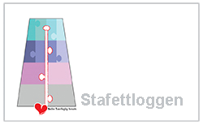
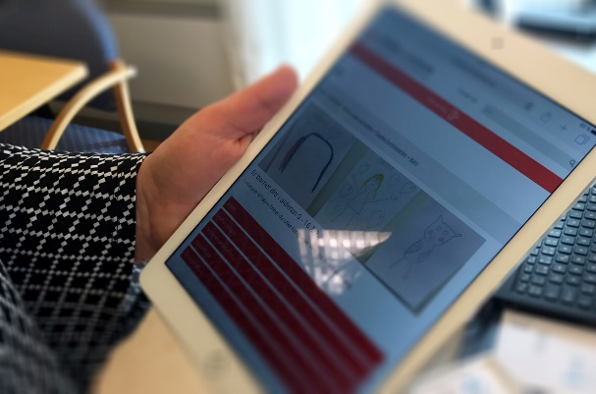
Stafettloggen – tidlig innsats
Hva er en stafettlogg?
Hvordan opprette logg?
Fauske kommune har som mål å sikre tidlig innsats og god samhandling. Det nettbaserte verktøyet «Stafettloggen» skal bidra til å gi et helhetlig tjenestetilbud, slik at både barn og deres familier blir gitt best mulig hjelp og støtte.
Ved foreldres samtykke opprettes en plan (stafettlogg) der alle tiltak beskrives, blir gitt ansvar og evalueres. Loggen vil sikre informasjonsflyt og sørge for kontinuitet i arbeidet.
Loggen både synliggjør og ivaretar helheten i innsats rettet mot barn, og forhindrer oppfølgingsbrudd ved ulike overganger. Loggen kan ved behov følge barnet gjennom barnehage/skoleløpet, om ønskelig.
En Stafettlogg er en elektronisk loggbok over tiltak og involverte samarbeids-parter.
I stafettloggen er alle tiltak rettet mot barnet samlet på ett sted. Dette gir en oversikt hvilke tjenester og fagpersoner som er involvert, og synliggjør hvilke oppgaver den enkelte har.
Stafettloggen synliggjør og beskriver hvilke avtaler som er inngått, og hvilke områder og mål som skal være i fokus.
Ulike fagpersoner i de forskjellige tjenestene kan gis tilgang til å opprette logg. Stafettloggen er en nettbasert løsning. Man må ha brukerkonto i SamPro for å kunne gjøre dette. - Kontakt lokal administrator for å få tilgang.
Det må innhentes (muntlig) samtykke fra barnets foreldre for å kunne starte et tverrfaglig samarbeid og opprette logg.
Stafettholder (koordinator)
Den fagpersonen som er tettest på barnet bør ha ansvar for loggen. Denne rollen omtales som «Stafettholder». Det varier fra tjeneste til tjeneste hvilke ansatte som skal ha denne rollen.
Stafettholderen har ansvar for selve loggen, og kan i samarbeid med barnets foreldre beslutte hvem som gis tilgang til planen.

